Slide 1
Экологический проект «Чистая планета»
Проект разработала:
Социальный педагог МАДОУ «ДС «Ручеёк», г. Новый Уренгой
Кривенко Елена Николаевна

Slide 2
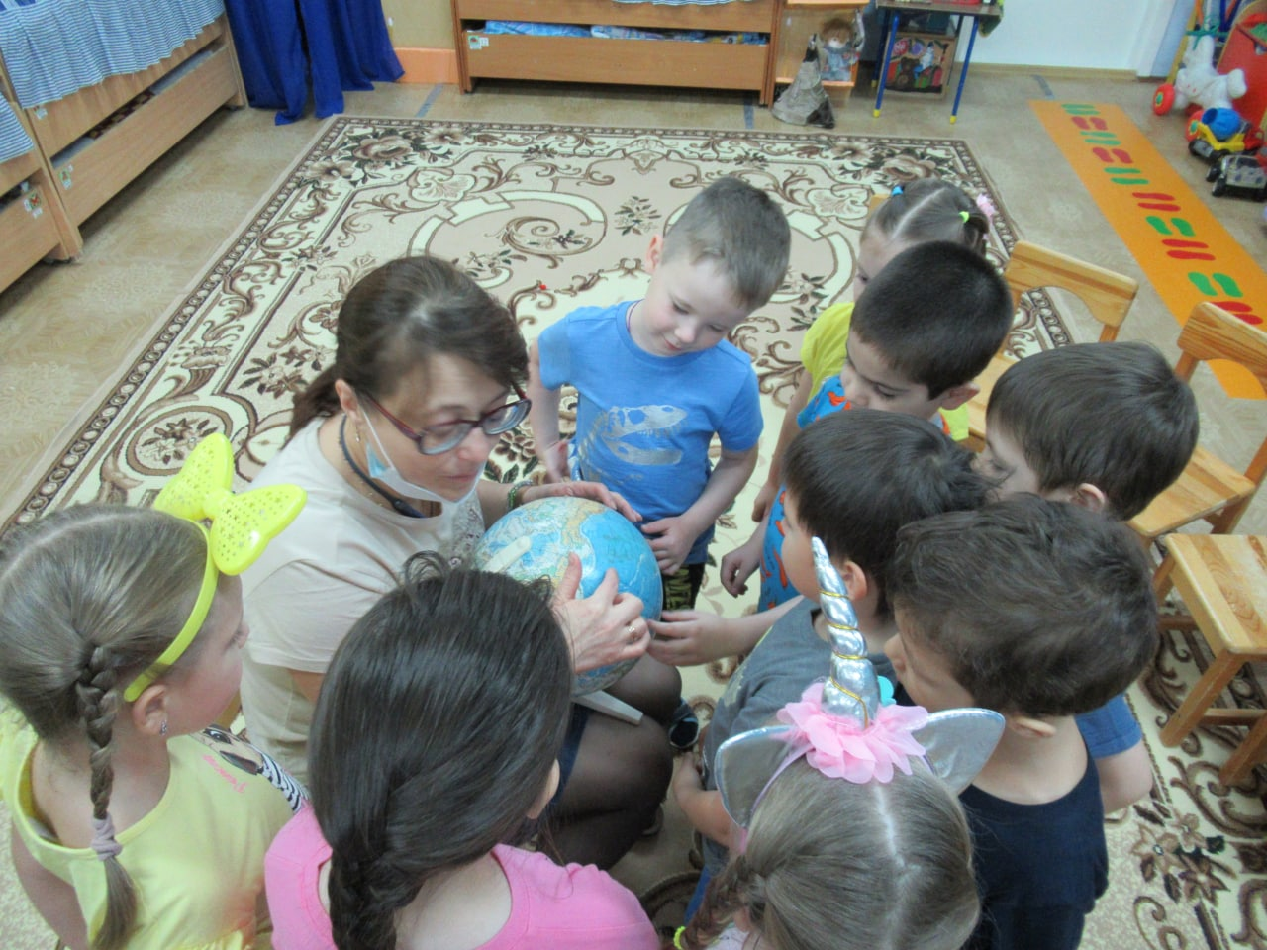
Проект реализуется сентября 2019 года в подготовительных группах МАДОУ «ДС «Ручеёк»
Проект рассчитан на 1 год для детей 6 – 7 лет, предусматривается 8 встреч, одна встреча в месяц во второй половине дня, способствует формированию и закреплению у детей ответственного отношения к окружающему миру.
Воспитатели групп так же принимают участие в реализации проекта, проводят беседы на темы «Охрана окружающей среды», «Откуда берется мусор?», «Что нужно сделать что бы защитить природу?». Чтение книг: «Порядок вокруг нас», Е. Ульева; «Детям об экологии» И. Токарева.

Slide 3
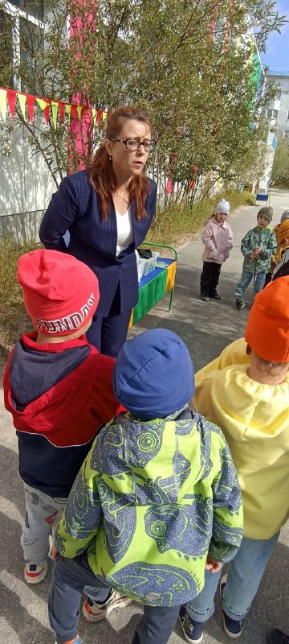
Цели и задачи проекта
Цель проекта: Формирование экологических знаний о разнообразных видах деятельности по защите природы у старших дошкольников, бережного отношения к природе, вовлечение детей в творческую деятельность.
1
развивать понимание взаимосвязей в природе и места человека в них;
2
воспитывать бережное, заботливое, гуманное
отношение ко всему живому;
3
формировать представления о целесообразности вторичного использования бытовых и хозяйственных отходов;
4
формировать навыки экологически грамотного,
нравственного поведения в природе
5
стимулировать интерес к исследовательской
деятельности.

Slide 4
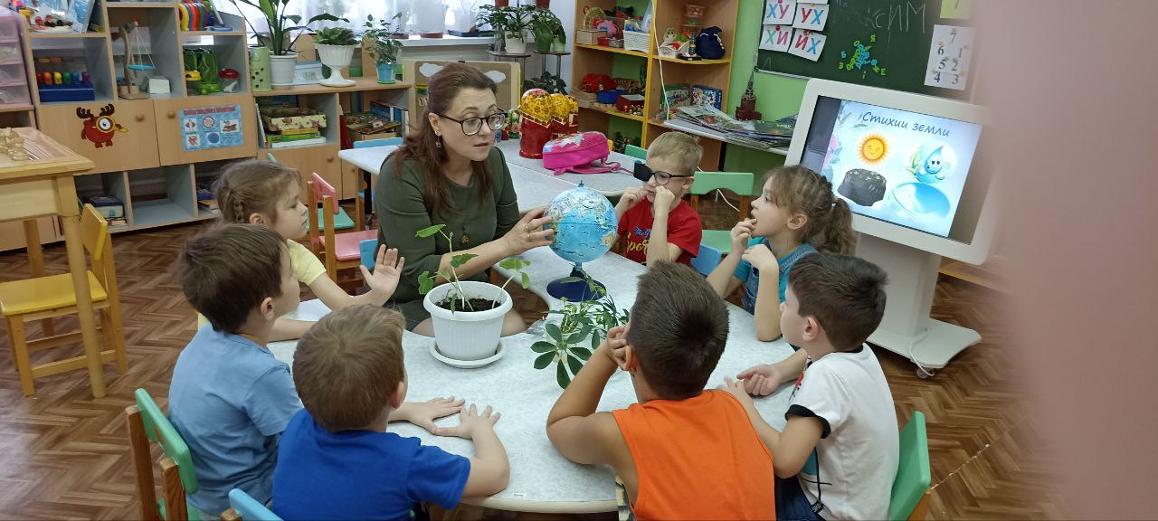
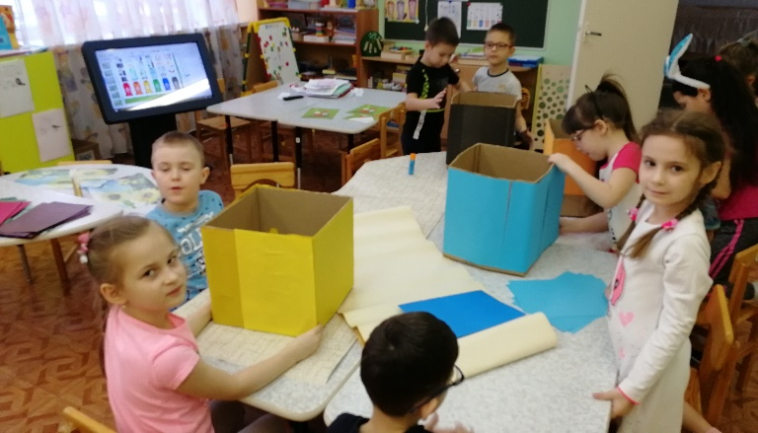
Содержание и формы работы
1
экскурсии в лес, экосубботники, высаживание рассады ;
2
беседы, чтение книг, экспериментирование ;
3
просмотр презентаций и мультфильмов;
творческая мастерская: создание изображений спец.знаков переболтки мусора, конструирование контейнеров для мусора;
4
5
викторины, эко-квесты.

Slide 5
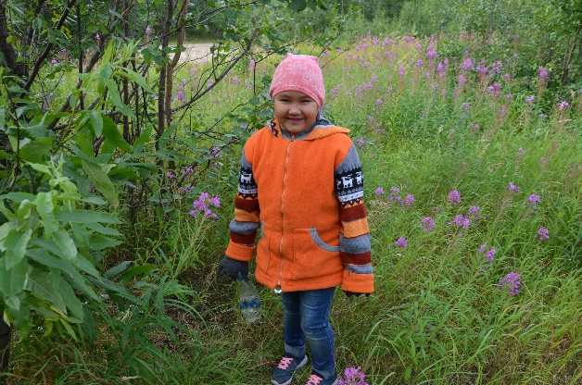
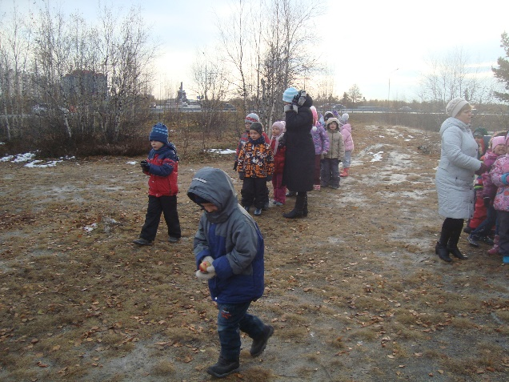
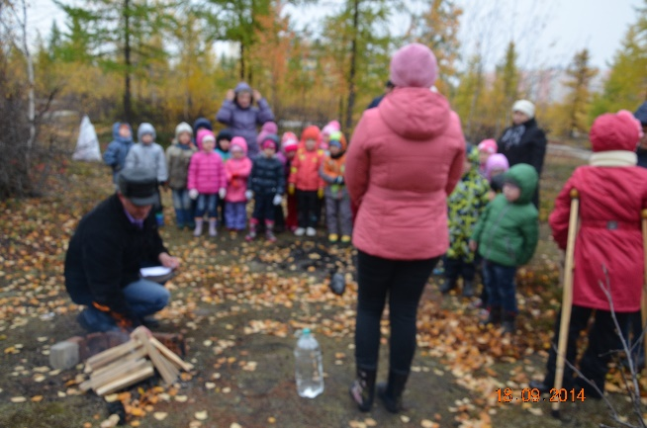
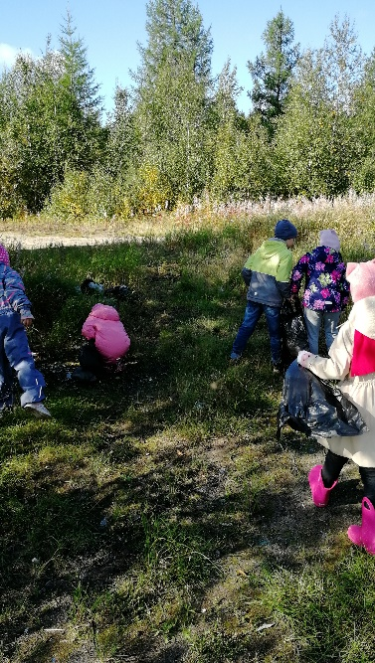
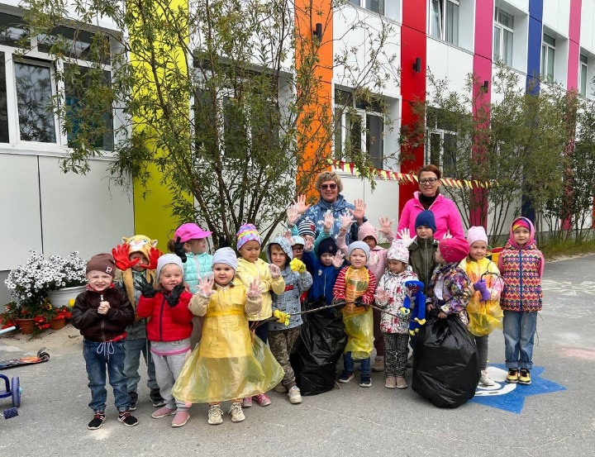
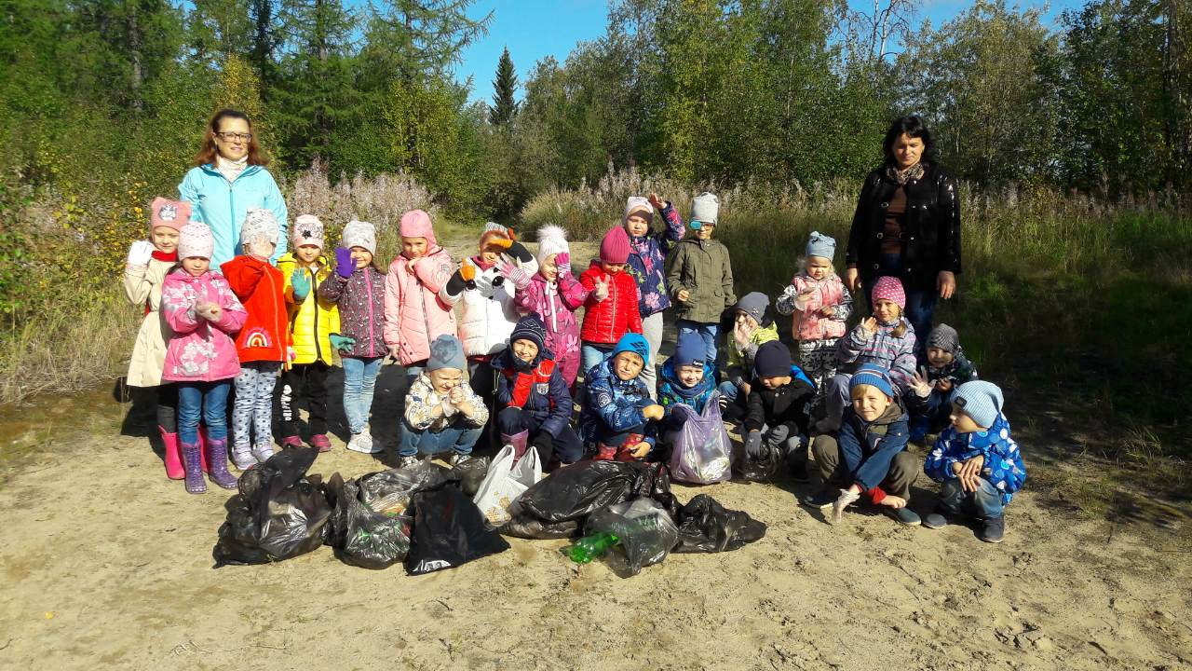
Экскурсии, эко-субботники

Slide 6
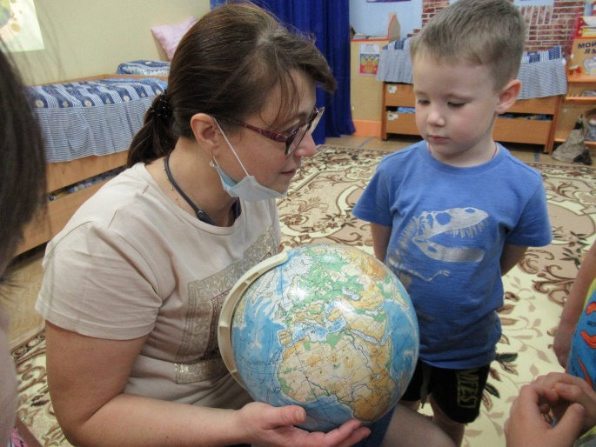
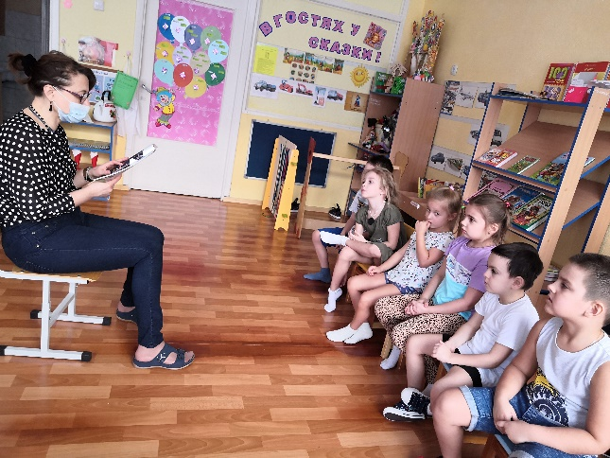
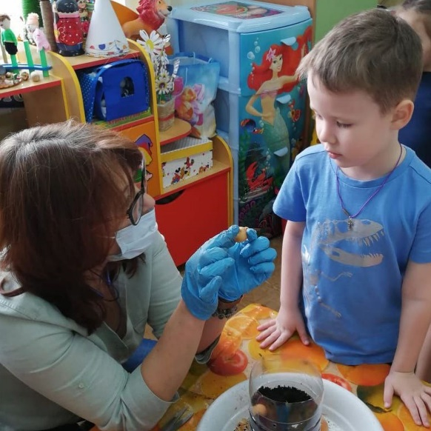
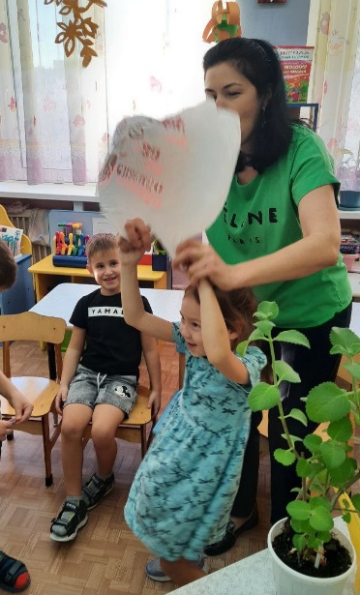
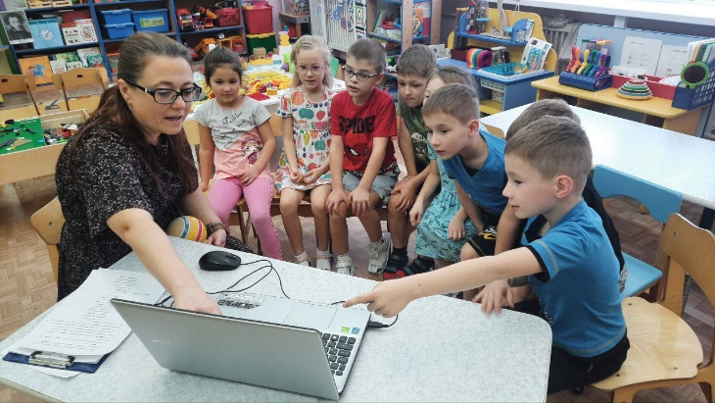
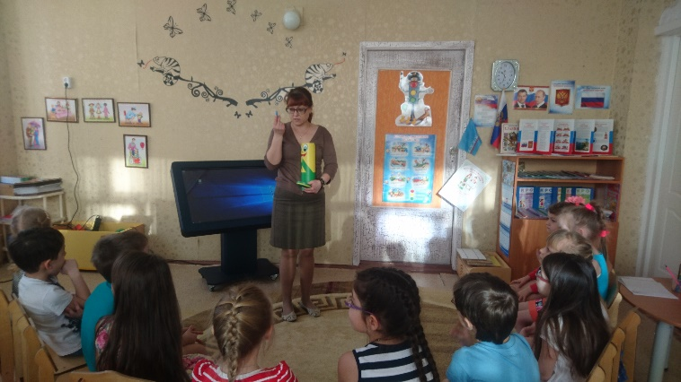
Беседы, чтение книг, экспериментирование

Slide 7
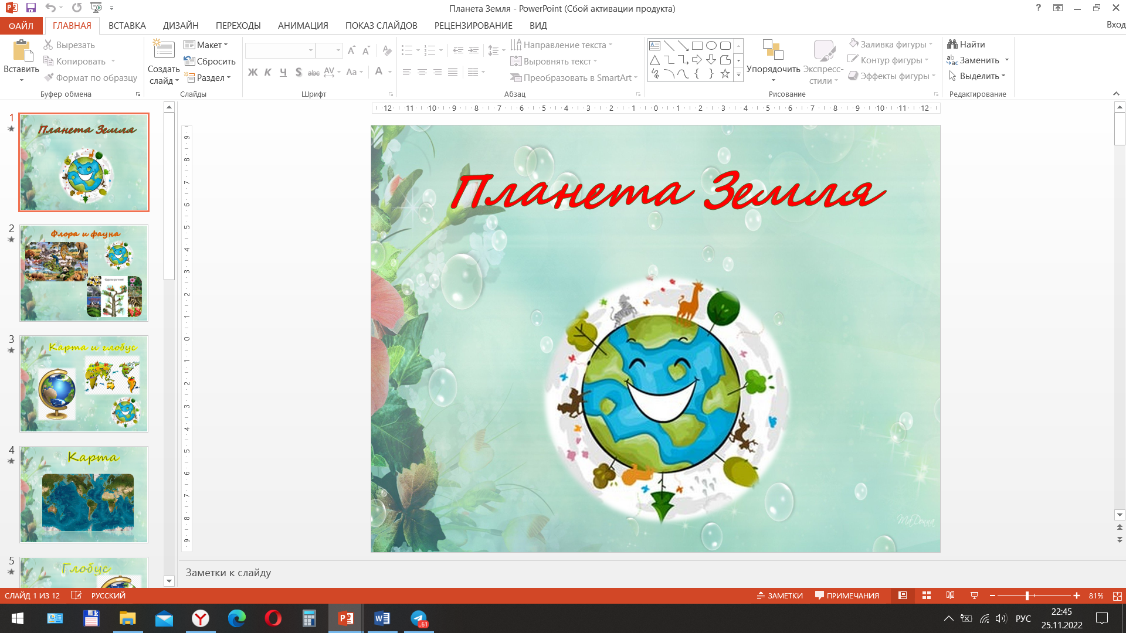
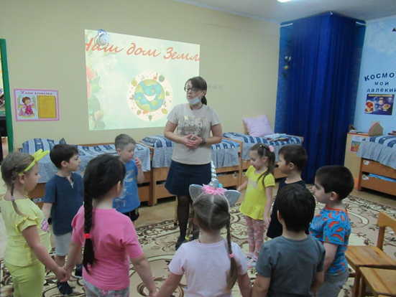
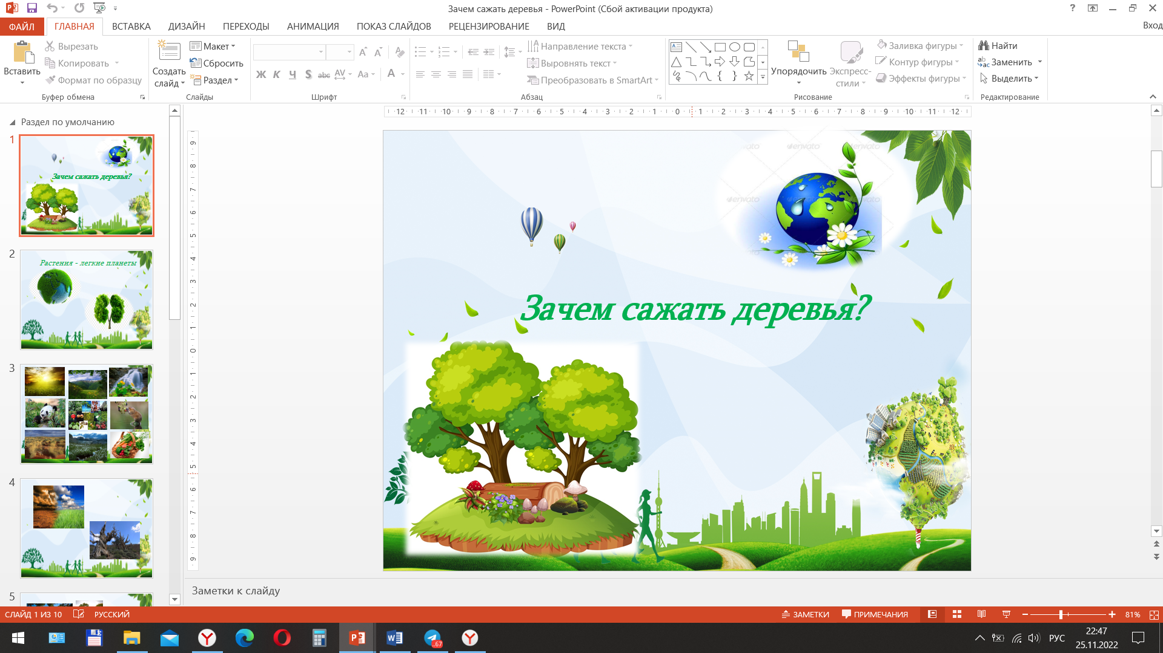
Просмотр презентаций и мультфильмов

Slide 8
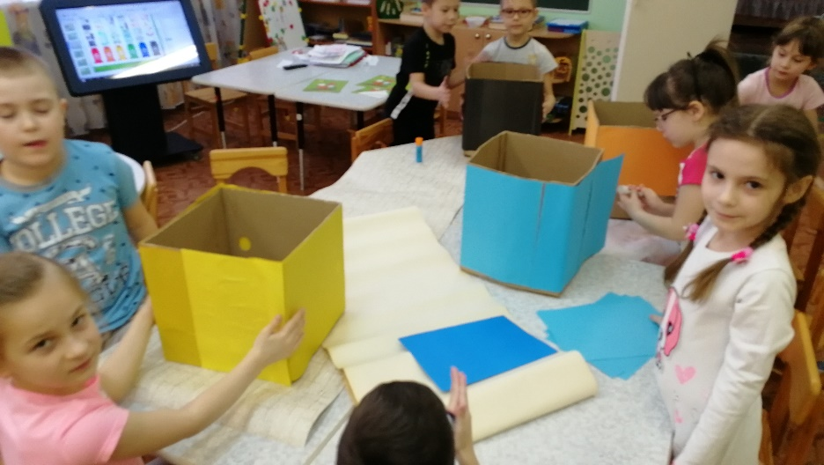
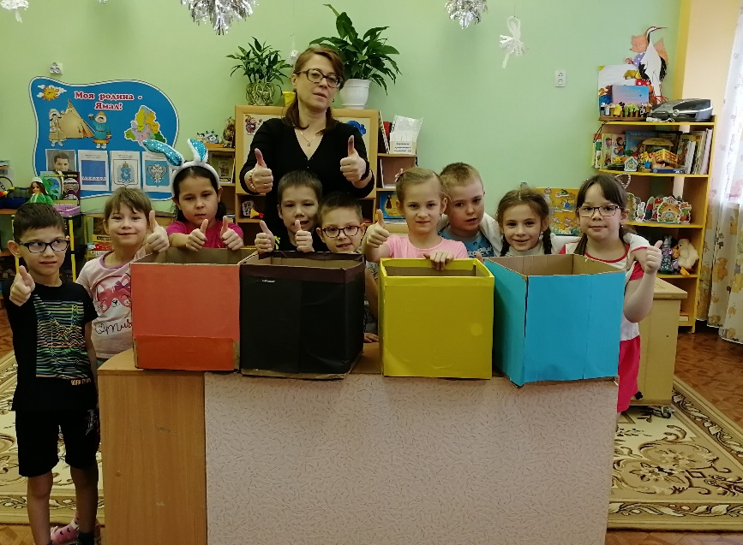
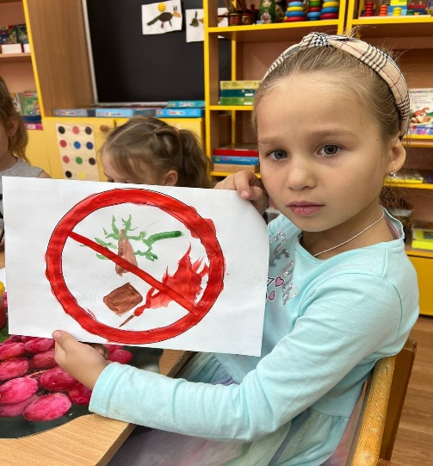
Творческая мастерская

Slide 9
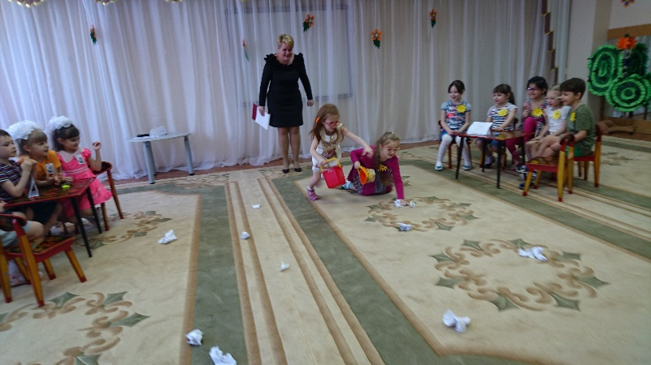
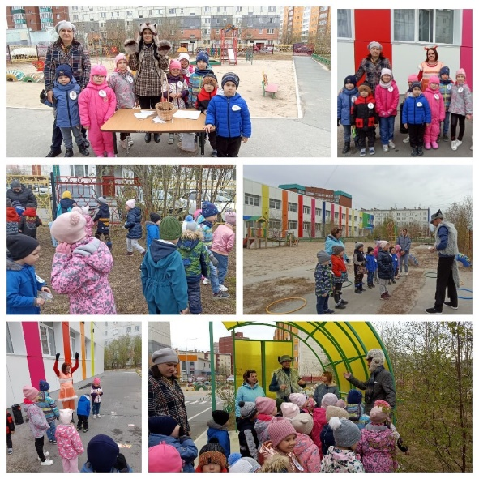
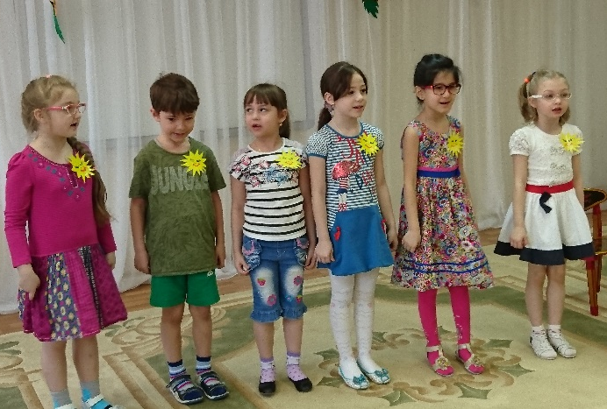
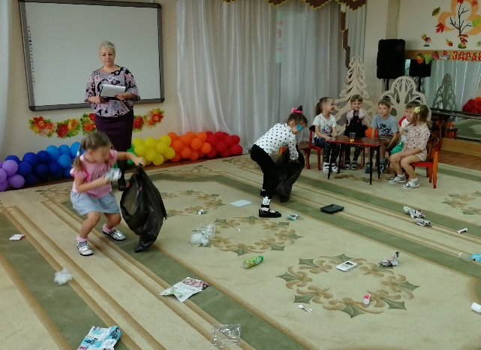
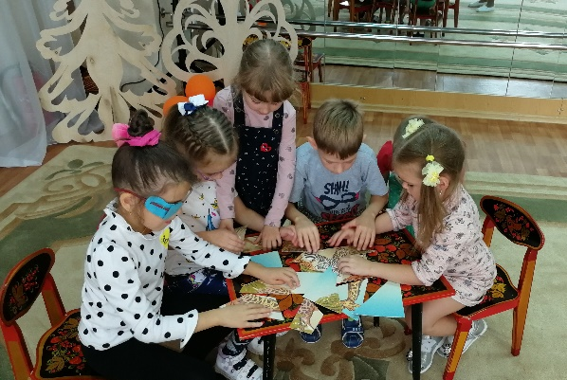
Викторины, экоквест

Slide 10
Проект направлен на формирование у детей ответственного отношения к природе, осознание последствия действий человека по отношению к окружающей среде и умение жить в гармонии с природой. На развитие понимания для чего нужно разделять мусор, какие виды мусора существуют, какие существуют возможности по вторичной переработке мусора.

Slide 11
Спасибо за внимание!

